Slide 1
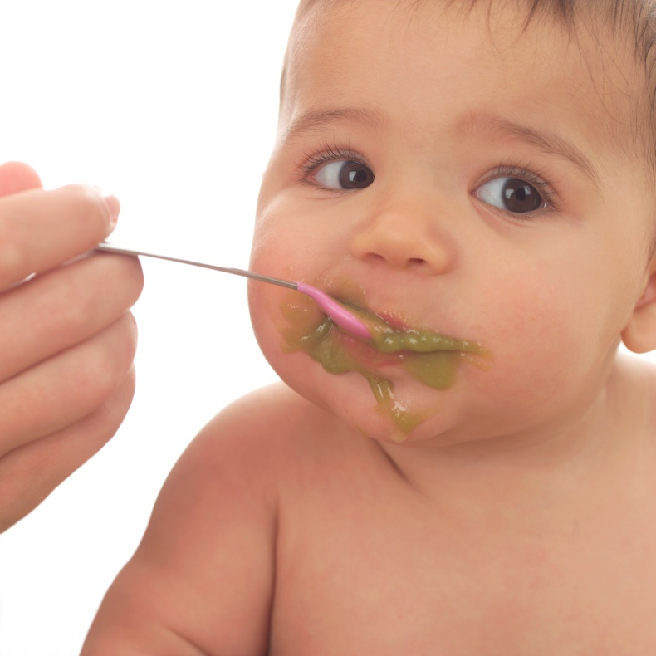
Trávicí soustava

Slide 2

Základní škola a Střední škola CREDO, o.p.s.
Číslo projektu: CZ.1.07/1.4.00/21.2963
Výukový materiál č.: VY_INOVACE_32_18_Trávicí soustava
Vypracoval: Mgr. Ondřej Vraj
Určeno pro 8. ročník ZŠ praktické
Vzdělávací oblast: Člověk a příroda
Vzdělávací obor: Přírodopis
Tematický okruh: Přírodopis pro 8. ročník ZŠ praktické
Vytvořeno dne: 16. 4. 2012
Anotace: Výukový materiál pro žáky s lehkou mentální retardací k tématu trávicí
soustava. Materiál je určený k práci na PC, dotykových monitorech, lze však
použít i na interaktivní tabule. Druhá část materiálu obsahuje test určený k
procvičení probírané látky.

Slide 3
Trávicí soustava
Je to systém orgánů, v nichž probíhá trávení živin a jejich vstřebávání do krve. Nestrávené zbytky jsou vylučovány ve formě výkalů. Trávicí soustava je tvořena dutinou ústní, hltanem, jícnem, žaludkem, tenkým a tlustým střevem a konečníkem.

Slide 4
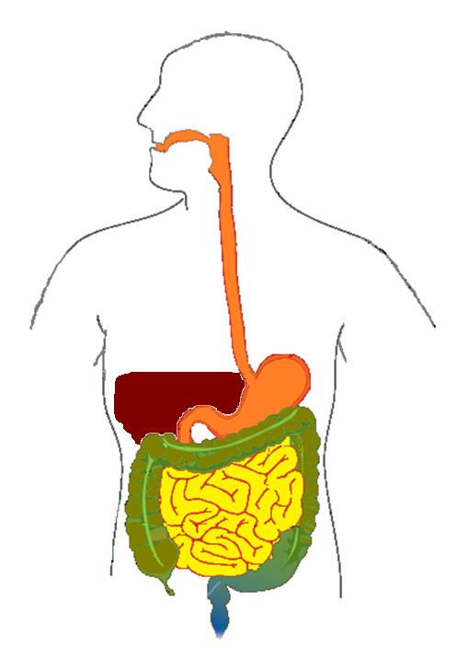
dutina ústní
hltan
jícen
žaludek
játra
tlusté střevo
tenké střevo
konečník

Slide 5

Dutina ústní
V dutině ústní je potrava zpracovávána a mísena se slinami. Tomu napomáhají zuby. Dítě má 20 zubů, dospělý člověk 32. Sliny navlhčují a změkčují potravu a pomáhají při polykání. Jazyk posouvá potravu dále do krku. Pomocí jazyka rozeznáváme různé chutě.

Slide 6
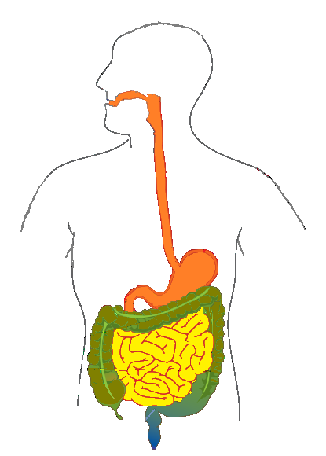
hltan
jícen
Hltan a jícen tvoří trubici, která spojuje dutinu ústní s žaludkem – tudy putuje
potrava do žaludku.

Slide 7
Žaludek je naplněn žaludečními šťávami, které se smísí s potravou. Vznikne kašovitá hmota, která je dále zpracovávána.
žaludek

Slide 8
Střeva
Rozlišujeme tenké střevo a tlusté střevo. Z tenkého střeva jsou odváděny
živiny do krve a celého těla. V tlustém střevě se nestrávené zbytky jídla zahušťují a míří do konečníku.
tenké střevo
tlusté střevo

Slide 9
V konečníku se shromažďují látky, které přichází z tlustého střeva. Poté jdou z těla ven
jako stolice.
konečník

Slide 10
Játra
Jsou zásobárnou živin
a vitamínů, zneškodňují
se v nich škodlivé látky
a tvoří žluč, která
usnadňuje trávení tuků.
játra

Slide 11
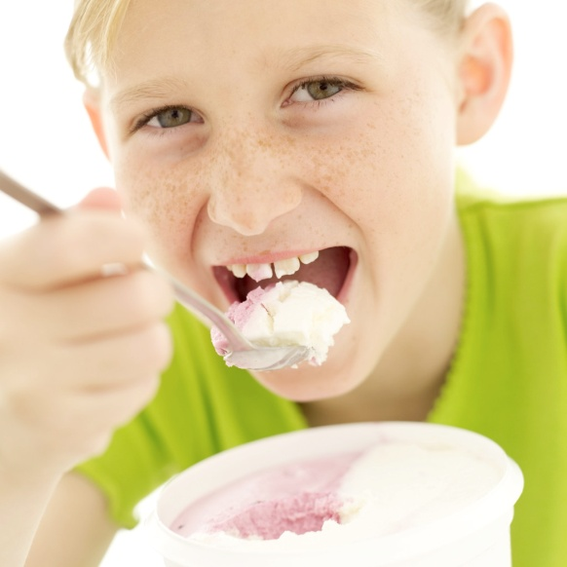
Zopakujme si,
co jsme se naučili.
Klikni, přečti si pozorně otázku a odpověz na ni.
Po dalším kliknutí se dozvíš správnou odpověď.

Slide 12
Co patří do trávicí soustavy?
Co se nachází v dutině ústní?
Dutinu ústní s žaludkem spojuje:
Čím je naplněn žaludek?
Dutina ústní, hltan, jícen, žaludek, tenké střevo,
tlusté střevo, konečník, játra
Zuby, jazyk a sliny
Hltan a jícen – tvoří trubici
Žaludečními šťávami

Slide 13

Je pravda, že potrava putuje prvně do tlustého
střeva a poté do tenkého?
Odkud vychází stolice?
Ne, je to naopak
Z konečníku
KONEC!

Slide 14
Zdroje
KROULÍKOVÁ, Jarmila; KROULÍK, Josef. Přírodopis pro osmý ročník zvláštní školy. Praha: Septima, 1995, ISBN 80-85801-36-1.
LUKOVSKÁ, Hana. Trávicí soustava člověka. In: DUMy.cz [online]. 12. 4. 2012[cit. 2012-04-16]. Dostupné z: http://dumy.cz/material/15214-travici-soustava-cloveka.
office.microsoft.com

